Slide 1
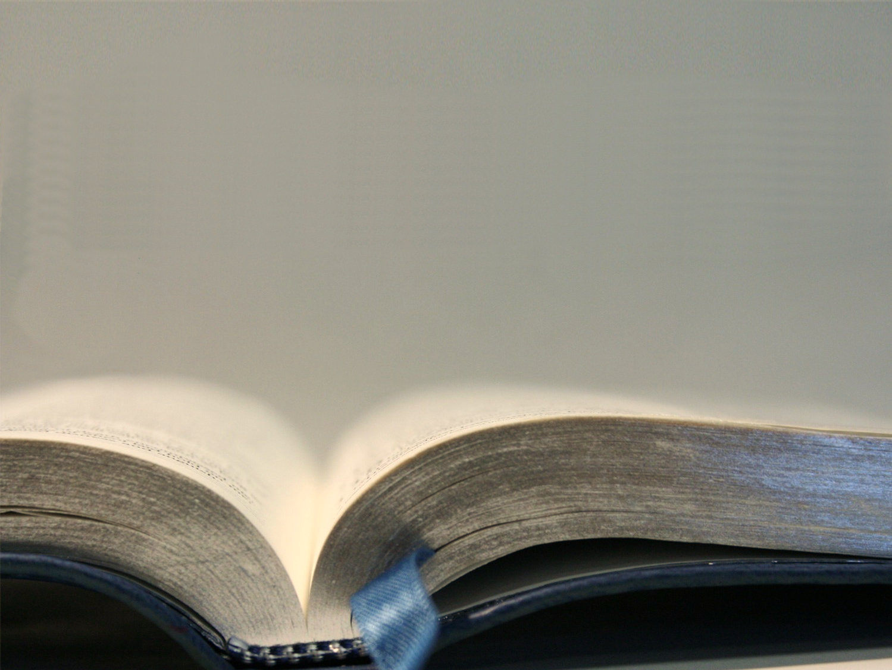
Exposição Bíblica
EVANGELHO DE JOÃO

Slide 2

Mensagem 16 .
2.1-25 – Razões não genuínas para se crer em Jesus – confrontando nossas expectativas.
1 – Crer porque Ele pode resolver problemas (2.1-12)
2 – Crer porque Ele pode evitar perseguição (2.13-17)
3 – Crer se Ele corresponder à sua fé (2.18-22)
4 – Conclusão: Jesus é aquele que avalia a fé (2.23-25)

Slide 3
Mensagem 14 .
Bloco: construção de uma fé genuína (3.1-21)
1 – É uma ação graciosa de Deus (3.1-3)
(Impressão de Nicodemos)
2 – Regenera espiritualmente (3.4-8)
(Resposta de Jesus)
3 – É um milagre (3.9-15)
(Conclusão de Jesus)
4 – Salva um mundo e condena o outro (3.16-21)
(Explicação do evangelista)
2º

Slide 4
Mensagem 14 .
João 3.1-15
João 3.9-15

Slide 5
Mensagem 16 .
3.1-21 – Esclarecimentos sobre a fé genuína – reconstruindo a fé no Salvador.
1 – A fé é uma manifestação da graça de Deus (3.1-3)
[ Se a fé é genuína, genuína é no coração a ação da graça divina!]

Slide 6
Mensagem 16 .
3.1-21 – Esclarecimentos sobre a fé genuína – reconstruindo a fé no Salvador.
1 – A fé é uma manifestação da graça de Deus (3.1-3)
2 – A fé é uma manifestação da vida de Deus (3.4-8)
[ Se a fé é genuína, a regeneração só pode ser divina!]

Slide 7
Mensagem 16 .
3.1-21 – Esclarecimentos sobre a fé genuína – reconstruindo a fé no Salvador.
1 – A fé é uma manifestação da graça de Deus (3.1-3)
2 – A fé é uma manifestação da vida de Deus (3.4-8)
3 – A fé é um milagre que causa perplexidade (3.9-15)
Fé:
Precisa ser avaliada.
Precisa ser purificada.
Precisa resultar em adoração.
[ Se há fé genuína e se há regeneração divina, então deve haver mudança de vida]

Slide 8
Mensagem 16 .
O que a salvação causou em você?
O que a salvação ainda causa em sua vida?

Slide 9
Mensagem 16 .
3 – A fé é um milagre que causa perplexidade (3.9-15)
[ Se há fé genuína e se há regeneração divina, então deve haver mudança de vida]

Slide 10
Mensagem 14 .
João 3.1-15
João 3.9-15

Slide 11
1 Havia, entre os fariseus, um homem chamado Nicodemos, um dos principais dos judeus. 2 Este, de noite, foi ter com Jesus e lhe disse:
- Rabi, sabemos que és Mestre vindo da parte de Deus; porque ninguém pode fazer estes sinais que tu fazes, se Deus não estiver com ele.
3 A isto, respondeu Jesus:
- Em verdade, em verdade te digo que, se alguém não nascer de novo, não pode ver o reino de Deus.
4 Perguntou-lhe Nicodemos:
- Como pode um homem nascer, sendo velho? Pode, porventura, voltar ao ventre materno e nascer segunda vez?

Slide 12
5 Respondeu Jesus:
- Em verdade, em verdade te digo:
quem não nascer da água e do Espírito não pode entrar no reino de Deus.
6 O que é nascido da carne é carne; e o que é nascido do Espírito é espírito.
7 Não te admires de eu te dizer: importa-vos nascer de novo.
8 O vento sopra onde quer, ouves a sua voz, mas não sabes donde vem, nem para onde vai; assim é todo o que é nascido do Espírito.

Slide 13
9 Então, lhe perguntou Nicodemos:
- Como pode suceder isto?
Acudiu Jesus:
10 - Tu és mestre em Israel e não compreendes estas coisas?
11 Em verdade, em verdade te digo que nós dizemos o que sabemos e testificamos o que temos visto; contudo, não aceitais o nosso testemunho. 12 Se, tratando de coisas terrenas, não me credes, como crereis, se vos falar das celestiais? 13 Ora, ninguém subiu ao céu, senão aquele que de lá desceu, a saber, o Filho do Homem que está no céu.
14 E do modo por que Moisés levantou a serpente no deserto, assim importa que o Filho do Homem seja levantado, 15 para que todo o que nele crê tenha a vida eterna.

Slide 14
Mensagem 16 .
3 – A fé é um milagre que causa perplexidade (3.9-15)
- Afeta quem somos diante de Deus.
- Afeta quem Deus é diante de nós.
- Afeta o evangelho que conhecemos e pregamos.
[ Se há fé genuína e se há regeneração divina, então deve haver mudança de vida]

Slide 15
1 – Porque ela é impossível ao homem.
9 A isso respondeu Nicodemos e disse a ele:
- Como pode acontecer estas coisas?
10 Tú és mestre de Israel, e não sabes isto?

Slide 16
1 – Porque ela é impossível ao homem.
Nicodemos -
(2) és Mestre vindo da parte de Deus
(3) se alguém não nascer de novo, não pode ver o reino de Deus (impossível)
- Jesus
Nicodemos -
(4) Como pode...? (absurdo)
(5) quem não nascer da água e do Espírito não pode entrar no reino de Deus (espiritual – impossível ao homem)
- Jesus
9 A isto respondeu Nicodemos e disse a ele:
- Como pode acontecer estas coisas?
10 Tú és mestre de Israel, e não sabes isto?

Slide 17
1 – Porque ela é impossível ao homem.
Nicodemos -
(2) és Mestre vindo da parte de Deus
Pergunta-se muito: como explicar a salvação que vem de Deus e a responsabilidade humana?
(3) se alguém não nascer de novo, não pode ver o reino de Deus (impossível)
- Jesus
Nicodemos -
(4) Como pode...? (absurdo)
RE:
MILAGRE
(5) quem não nascer da água e do Espírito não pode entrar no reino de Deus (espiritual – impossível ao homem)
- Jesus
Nicodemos -
(9) Como pode acontecer isto? (absurdo)
9 A isto respondeu Nicodemos e disse a ele:
- Como pode acontecer estas coisas?
10 Tú és mestre de Israel, e não sabes isto?

Slide 18
1 – Porque ela é impossível ao homem.
Nicodemos -
“Ao olhar para um perdido, não devemos questionar a Deus o porquê de não estarem aqui, mas perplexos perguntarmos o porquê de não estarmos lá.”
(2) és Mestre vindo da parte de Deus
(3) se alguém não nascer de novo, não pode ver o reino de Deus (impossível)
- Jesus
Nicodemos -
(4) Como pode...? (absurdo)
(5) quem não nascer da água e do Espírito não pode entrar no reino de Deus (espiritual – impossível ao homem)
- Jesus
Nicodemos -
(9) Como pode acontecer isto? (absurdo)
9 A isto respondeu Nicodemos e disse a ele:
- Como pode acontecer estas coisas?
10 Tú és mestre de Israel, e não sabes isto?

Slide 19
1 – Porque ela é impossível ao homem.
Jesus:
Pergunta...!
 Questionar a fé.
Lc 20.41-44
Mas Jesus lhes perguntou: Como podem dizer que o Cristo é filho de Davi? Visto como o próprio Davi afirma no livro dos Salmos: Disse o Senhor ao meu Senhor: Assenta-te à minha direita, até que eu ponha os teus inimigos por estrado dos teus pés.
Assim, pois, Davi lhe chama Senhor, e como pode ser ele seu filho?
9 A isso respondeu Nicodemos e disse a ele:
- Como pode acontecer estas coisas?
10 Tú és mestre de Israel, e não sabes isto?

Slide 20
1 – Porque ela é impossível ao homem.
Jesus:
Pergunta...!
 Questionar a fé.
Mestre de Israel.
 Conhecimento antigo.
Lc 10.25-26
E eis que certo homem, intérprete da Lei, se levantou com o intuito de pôr Jesus à prova e disse-lhe: Mestre, que farei para herdar a vida eterna?
Então, Jesus lhe perguntou: Que está escrito na Lei? Como interpretas?
9 A isso respondeu Nicodemos e disse a ele:
- Como pode acontecer estas coisas?
10 Tú és mestre de Israel, e não sabes isto?
mestre de Israel

Slide 21
1 – Porque ela é impossível ao homem.
Jesus:
Pergunta...!
 Questionar a fé.
Mestre de Israel.
 Conhecimento antigo.
Não sabes.
 Compreensão do milagre.
Ef 2.8-9
Porque pela graça sois salvos, mediante a fé; e isto não vem de vós; é dom de Deus; não de obras, para que ninguém se glorie.
9 A isso respondeu Nicodemos e disse a ele:
- Como pode acontecer estas coisas?
10 Tú és mestre de Israel, e não sabes isto?
sabes

Slide 22
1 – Porque ela é impossível ao homem.
Jesus:
Pergunta...!
 Questionar a fé.
Mestre de Israel.
 Conhecimento antigo.
Não sabes.
 Compreensão do milagre.
Mt 19-25-26
Ouvindo isto, os discípulos ficaram grandemente aterrorizados e disseram: Sendo assim, quem pode ser salvo?
Jesus, fitando neles o olhar, disse-lhes: Isto é impossível aos homens, mas para Deus tudo é possível.
9 A isso respondeu Nicodemos e disse a ele:
- Como pode acontecer estas coisas?
10 Tú és mestre de Israel, e não sabes isto?
sabes

Slide 23
1 – Porque ela é impossível ao homem.
Jesus:
Pergunta...!
 Questionar a fé.
Mestre de Israel.
 Conhecimento antigo.
Não sabes.
 Compreensão do milagre.
Mt 19-25-26
Ouvindo isto, os discípulos ficaram grandemente aterrorizados e disseram: Sendo assim, quem pode ser salvo?
Jesus, fitando neles o olhar, disse-lhes: Isto é impossível aos homens, mas para Deus tudo é possível.
9 A isso respondeu Nicodemos e disse a ele:
- Como pode acontecer estas coisas?
10 Tú és mestre de Israel, e não sabes isto?
sabes

Slide 24
1 – Porque ela é impossível ao homem.
Jesus:
Pergunta...!
 Questionar a fé.
Mestre de Israel.
 Conhecimento antigo.
Não sabes.
 Compreensão do milagre.
Mt 19-25-26
Ouvindo isto, os discípulos ficaram grandemente aterrorizados e disseram: Sendo assim, quem pode ser salvo?
Jesus, fitando neles o olhar, disse-lhes: Isto é impossível aos homens, mas para Deus tudo é possível.
9 A isso respondeu Nicodemos e disse a ele:
- Como pode acontecer estas coisas?
10 Tú és mestre de Israel, e não sabes isto?
sabes

Slide 25
1 – Porque ela é impossível ao homem.
Jesus:
Pergunta...!
 Questionar a fé.
Mestre de Israel.
 Conhecimento antigo.
Não sabes.
 Compreensão do milagre.
Mt 19-25-26
Ouvindo isto, os discípulos ficaram grandemente aterrorizados e disseram: Sendo assim, quem pode ser salvo?
Jesus, fitando neles o olhar, disse-lhes: Isto é impossível aos homens, mas para Deus tudo é possível.
9 A isso respondeu Nicodemos e disse a ele:
- Como pode acontecer estas coisas?
10 Tú és mestre de Israel, e não sabes isto?
sabes

Slide 26
Mensagem 16 .
3 – A fé é um milagre que causa perplexidade (3.9-15)
- Afeta quem somos diante de Deus.
- Afeta quem Deus é diante de nós.
- Afeta o evangelho que conhecemos e pregamos.
[ Se há fé genuína e se há regeneração divina, então deve haver mudança de vida]

Slide 27
2 – Porque ela não é uma consequência natural.
11 Em verdade, em verdade te digo que aquilo que sabemos falamos,
e aquilo que vimos testificamos, e não aceitais o nosso testemunho.
12 Se vos falei das coisas da terra e não credes, como crereis se vos falar das coisas celestiais?

Slide 28
2 – Porque ela não é uma consequência natural.
10 – Não sabes...
ginw&skw/ginõskõ - conhecer
11 – sabemos...
ei)dw&/eidõ – perceber, notar
12 – testificamos...
marture&w/martureõ – martir; testemunha; fé viva.
11 Em verdade, em verdade te digo que aquilo que sabemos falamos,
e aquilo que vimos testificamos, e não aceitais o nosso testemunho.
12 Se vos falei das coisas da terra e não credes, como crereis se vos falar das coisas celestiais?

Slide 29
2 – Porque ela não é uma consequência natural.
10 – Não sabes...
ginw&skw/ginõskõ - conhecer
11 – sabemos...
ei)dw&/eidõ – perceber, notar
12 – testificamos...
marture&w/martureõ – martir; testemunha; fé viva.
Não pode se tornar testemunha – fé em Cristo.
11 Em verdade, em verdade te digo que aquilo que sabemos falamos,
e aquilo que vimos testificamos, e não aceitais o nosso testemunho.
12 Se vos falei das coisas da terra e não credes, como crereis se vos falar das coisas celestiais?

Slide 30
2 – Porque ela não é uma consequência natural.
10 – Não sabes...
Não se torna testemunha.
Não pode crer.
11 – sabemos...
12 – testificamos...
Não pode se tornar testemunha – fé em Cristo.
11 Em verdade, em verdade te digo que aquilo que sabemos falamos,
e aquilo que vimos testificamos, e não aceitais o nosso testemunho.
12 Se vos falei das coisas da terra e não credes, como crereis se vos falar das coisas celestiais?

Slide 31
2 – Porque ela não é uma consequência natural.
10 – Não sabes...
Não se torna testemunha.
Não pode crer.
11 – sabemos...
Impossível crer.
12 – testificamos...
Não pode se tornar testemunha – fé em Cristo.
11 Em verdade, em verdade te digo que aquilo que sabemos falamos,
e aquilo que vimos testificamos, e não aceitais o nosso testemunho.
12 Se vos falei das coisas da terra e não credes, como crereis se vos falar das coisas celestiais?
ei}pw/ eipõ – aoristo – passado subjuntivo.

Slide 32
2 – Porque ela não é uma consequência natural.
26 E foram ter com João e lhe disseram: Mestre, aquele que estava contigo além do Jordão, do qual tens dado testemunho, está batizando, e todos lhe saem ao encontro.
27 Respondeu João: O homem não pode receber coisa alguma se do céu não lhe for dada.
31 Quem vem das alturas certamente está acima de todos; quem vem da terra é terreno e fala da terra; quem veio do céu está acima de todos
32 e testifica o que tem visto e ouvido; contudo, ninguém aceita o seu testemunho.
33 Quem, todavia, lhe aceita o testemunho, por sua vez, certifica que Deus é verdadeiro.
11 Em verdade, em verdade te digo que aquilo que sabemos falamos,
e aquilo que vimos testificamos, e não aceitais o nosso testemunho.
12 Se vos falei das coisas da terra e não credes, como crereis se vos falar das coisas celestiais?

Slide 33
Mensagem 16 .
3 – A fé é um milagre que causa perplexidade (3.9-15)
- Afeta quem somos diante de Deus.
- Afeta quem Deus é diante de nós.
- Afeta o evangelho que conhecemos e pregamos.
[ Se há fé genuína e se há regeneração divina, então deve haver mudança de vida]

Slide 34
3 – A fé é um milagre que causa perplexidade (3.9-15)
1 – Porque ela é impossível ao homem.
2 – Porque ela não é uma consequência natural.

Slide 35
3 – A perplexidade nos faz ver o dom de Deus.
13 E ninguém jamais foi para o céu, se não aquele que do céu desceu,
o Filho do Homem, que está no céu.

Slide 36
3 – A perplexidade nos faz ver o dom de Deus.
DÁDIVA – DOM - PRESENTE
13 E ninguém jamais foi para o céu, se não aquele que do céu desceu,
o Filho do Homem, que está no céu.

Slide 37
3 – A perplexidade nos faz ver o dom de Deus.
“Não fico surpreso com aquilo que Deus pode fazer. O que me surpreende é o que Ele fez, e fez por mim.”
DÁDIVA – DOM - PRESENTE
16 ... Porque Deus amou ao mundo de tal maneira que deu o seu Filho unigênito, para que todo o que nele crê não pereça, mas tenha a vida eterna.
13 E ninguém jamais foi para o céu, se não aquele que do céu desceu,
o Filho do Homem, que está no céu.

Slide 38
Mensagem 16 .
3 – A fé é um milagre que causa perplexidade (3.9-15)
- Afeta quem somos diante de Deus.
- Afeta quem Deus é diante de nós.
- Afeta o evangelho que conhecemos e pregamos.
[ Se há fé genuína e se há regeneração divina, então deve haver mudança de vida]

Slide 39
4 – A perplexidade nos faz perceber a necessidade de um salvador.
14 E como Moisés levantou a serpente no deserto, assim é necessário que seja levantado o Filho do Homem, 15 para que todo o que crê nele tenha a vida eterna.

Slide 40
4 – A perplexidade nos faz perceber a necessidade de um salvador.
14 E como Moisés levantou a serpente no deserto, assim é necessário que seja levantado o Filho do Homem, 15 para que todo o que crê nele tenha a vida eterna.

Slide 41
4 – A perplexidade nos faz perceber a necessidade de um salvador.
14 E como Moisés levantou a serpente no deserto, assim é necessário que seja levantado o Filho do Homem, 15 para que todo o que crê nele tenha a vida eterna.

Slide 42
4 – A perplexidade nos faz perceber a necessidade de um salvador.
Não existe fé salvadora, existe fé naquele que salva.
Se o homem pudesse encontrar a salvação sozinho, ele nunca desejaria um salvador.
14 E como Moisés levantou a serpente no deserto, assim é necessário que seja levantado o Filho do Homem, 15 para que todo o que crê nele tenha a vida eterna.

Slide 43
Mensagem 16 .
3 – A fé é um milagre que causa perplexidade (3.9-15)
- Afeta quem somos diante de Deus.
- Afeta quem Deus é diante de nós.
- Afeta o evangelho que conhecemos e pregamos.
[ Se há fé genuína e se há regeneração divina, então deve haver mudança de vida]

Slide 44
Mensagem 16 .
3 – A fé é um milagre que causa perplexidade (3.9-15)
1 – Porque ela é impossível ao homem.
2 – Porque ela não é uma consequência natural.
3 – A perplexidade nos faz ver o dom de Deus.
[ Se há fé genuína e se há regeneração divina, então deve haver mudança de vida]
4 – A perplexidade nos faz perceber a necessidade de um salvador.

Slide 45
Mensagem 16 .
O que a salvação causou em você?
O que a salvação ainda causa em sua vida?

